Slide 1
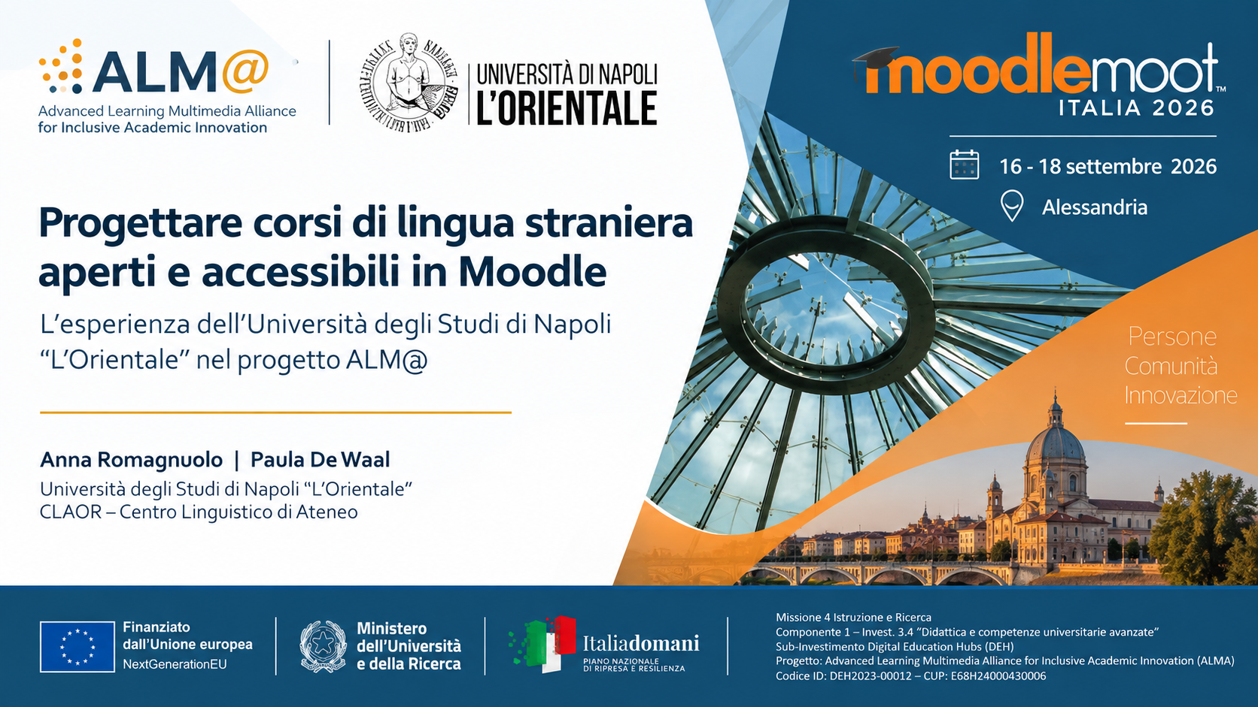


Stato Attuazione
DEH ALMA
Università L’Orientale di Napoli
26/4/26
MISSIONE 4 ISTRUZIONE E RICERCA - COMPONENTE 1,
Invest. 3.4 “Didattica e competenze universitarie avanzate”; Sub-Investimento Digital Education Hubs (DEH).
Progetto: Advanced Learning Multimedia Alliance for Inclusive Academic Innovation (ALMA).
Codice ID: DEH2023-00012
CUP: E68H24000430006

Slide 2
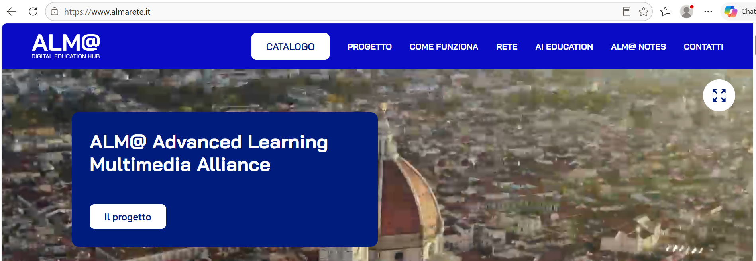
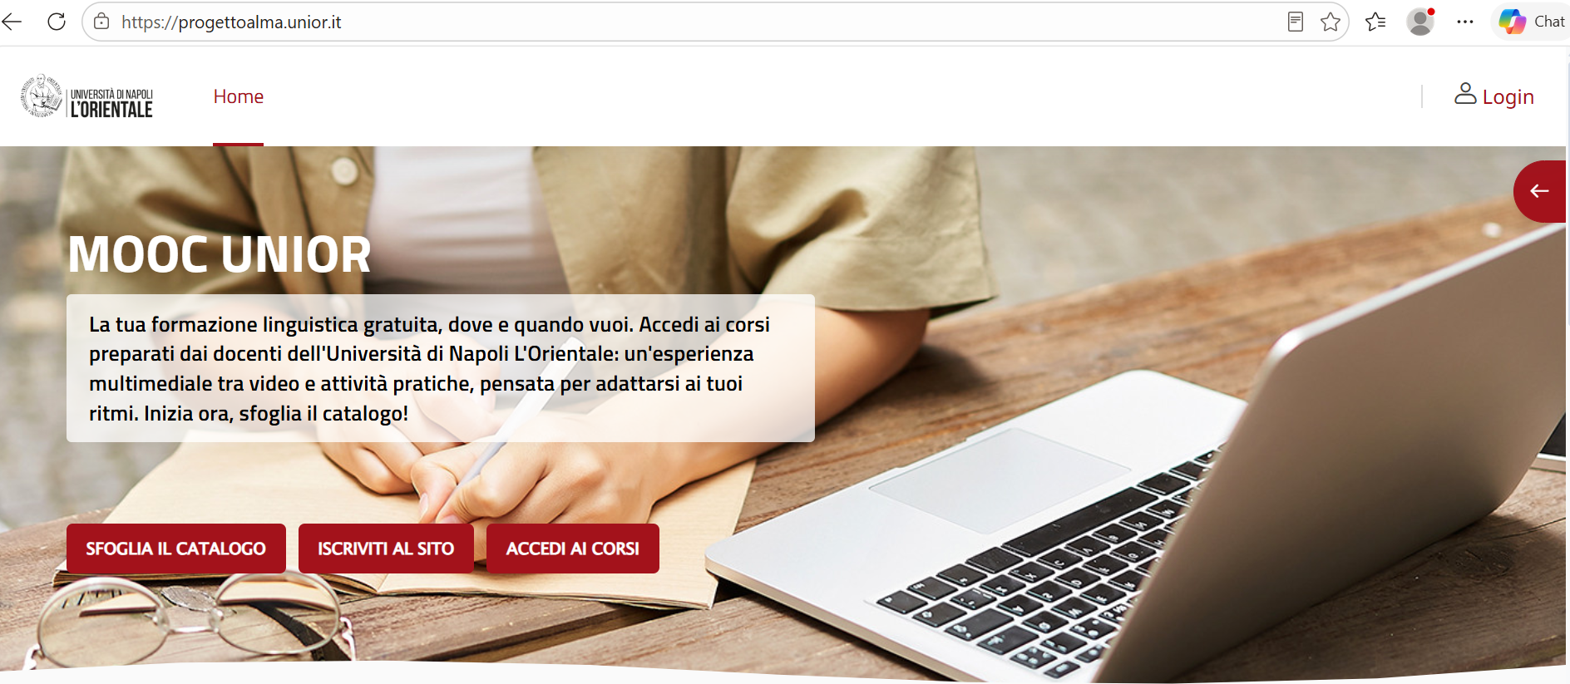
Contenuti
Introduzione al Progetto ALM@ - Digital Education HUB
Contributo UNIOR
Modalità di realizzazione degli impegni contrattuali
Sfide e soluzioni

Slide 3
Accordo di Partenariato
Digital Education Hub: Advanced Learning Multimedia Alliance for Inclusive Academic Innovation
M4C1 PNRR Investimento 3.4 (Didattica e competenze universitarie avanzate) Sub-investimento “Digital Education Hubs” (DEH)
Università di Napoli Federico II
Università della Calabria
Università di Catania
Università di Firenze
Università di Milano Bicocca
Università del Molise
Università di Napoli L’Orientale
Università di Padova
Università di Roma La Sapienza
Università di Roma Tor Vergata
Università di Sassari
Università di Trieste
Università di Urbino Carlo Bo
Accademia Belle Arti di Napoli
settembre 2024 – 31 marzo 2026 → settembre 2026

Slide 4


WP1 - Programmi formativi digitali
Ob1. Spazi Multimediali Innovativi per la produzione/erogazione di contenuti didattici
Ob2. Modelli Digitali e micro-credential
Ob3. Catalogo di produzione di 100 MOOC
Ob4. Catalogo programmi didattici (inter)universitari con sviluppo di 50 prodotti
Ob5. Catalogo formativo Lifelong Learning con white papers su bisogni formativi e sviluppo ed erogazione di 50 prodotti digitali modulari, blended o fully online
Ob 1. Formazione Docenti Universitari con ciclo di seminari e tutorial
Ob 2. Coaching Docenti Universitari per la formazione di un change agent di ateneo e costituzione di uno sportello di consulenze
Ob 3. Formazione Esperti in Digital Education con erogazione di seminari, MOOC e master (2) e condivisione di buone pratiche
Ob 1. Studio e report su Micro Credential di ateneo
Ob 2. Diffusione Micro Credential con organizzazione di 2 eventi nazionali
Ob 3. Monitoraggio Micro Credential con costituzione di un osservatorio nazionale MC
Notes:
🔴 da realizzare
🟢 realizzato
🟡 in progress
🔵

Slide 5
WP4 - AI per la Digital Education
Ob 1. AI: Principali trend e applicazioni nella digital education con elaborazione e diffusione di report sullo stato dell’arte e sviluppo di prodotti digitali per la formazione (+ 30)
Ob 2. AI per la produzione di materiale didattico digitale con report di analisi si strumenti di AI utilizzabili per il supporto alla produzione di materiale didattico digitali e sostegno a studenti BES
Ob 3. AI per migliorare l’engagement e la retention nei corsi con progettazione di un AI tutor
Ob 4. Didattica esperienziale e aumentata con almeno 1 remote lab e di prodotti digitali basati su didattica virtuale
Ob 1. promozione con creazione di identità grafica e digitale
Ob 2. Users Growth, con acquisizione di almeno 80.000 partecipanti
Ob 3. Engagement & Retention con sperimentazione di canali e tecniche per migliorare il coinvolgimento di utenti
Ob 4. Network Extension con organizzazione e partecipazione di/a almeno 10 eventi nazionali (Didacta, GARR, etc)
Ob 5. Sharing Knowledge, con organizzaizine di 4 eventi pubblici.
Suite Tecnologica per la digital education
Ra1: Definizione dell’architettura dell’infrastruttura
Ra 2: Configurazione dell’LMS in linea con le esigenze del progetto
Ra 3: Fornire suite per la produzione e post-produzione audio-video
Ra 4: Fornire una suite per lo storage e catalogo e video-conferenze sincrone
WP5 - Disseminazione e promozione
WP6 – Suite tecnologica
Notes:
🔴 da realizzare 🟢 realizzato 🟡 in progress

Slide 6
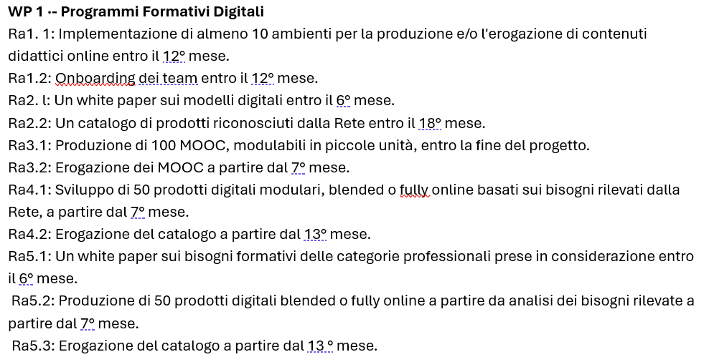
Accordo UNIOR 25-10-2024

Slide 7
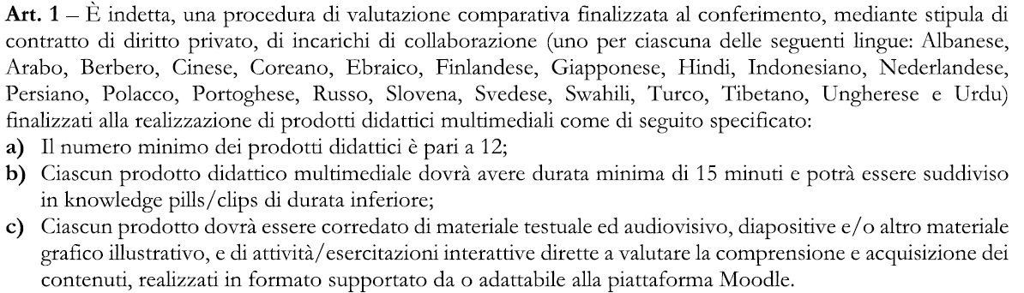
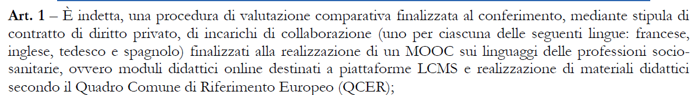
Operatività CLAOR dal 1/4/2025 (meno 8 mesi)

Slide 8
Università di L’Orientale di Napoli 25-10-2024 → 1/4/2025 (meno 8 mesi)
Corsi di lingua di livello base
1. Corso Base di lingua Albanese
2. Corso Base di lingua Araba
3. Corso Base di lingua Berbera
4. Corso Base di lingua Ebraica
5. Corso Base di lingua Cinese
6. Corso Base di lingua Giapponese
7. Corso Base di lingua Hindi
8. Corso Base di lingua Polacca
9. Corso Base di lingua Russa
10. Corso Base di lingua Turca
Corsi di livello intermedio avanzato
11. Corso di Italiano L2
Corsi in linguaggi specialistici
1. Corso di lingua Francese per le professioni socio-sanitarie
2. Corso di lingua Spagnola per le professioni socio-sanitarie
3. Corso di lingua Francese per le professioni internazionali e delle NGO
4. Corso di lingua Inglese per le professioni internazionali e delle NGO
5. Corso di lingua Spagnola per le professioni internazionali e delle NGO
6. Corso di lingua inglese per la ristorazione e l’ospitalità
7. Corso di lingua inglese per il commercio e la vendita
8. Corso di lingua inglese per l’estetica e l’acconciatura
WP1 – Programmi Formativi Digitali
a ciascun esperto di lingua selezionato è stato chiesto di realizzare un corso con 10-12 prodotti didattici, ciascuno di minimo 15 minuti, suddivisibili in Knowledge clips o pills di durata inferiore
https://progettoalma.unior.it/

Slide 9
WP2 – Osservatorio Micro-credenziali On hold
Associazione di open badge Moodle ai MOOC realizzati nel WP1.
WP4 – AI per la Digital Education
Coinvolgimento del gruppo di lavoro per l’IA in Ateneo
- Un seminario di formazione a aprile 2026 per il personale TAB sull’uso dell’IA
- Un seminario di formazione a aprile 2026 per il personale docente sull’uso dell’IA nell’insegnamento delle lingue.
- Elaborazione delle LINEE DI INDIRIZZO PER L’ATTIVITÀ DI DOCENZA E L’INNOVAZIONE DIDATTICA
WP3 – Formazione per la Digital Education
workshop di formazione per gli esperti coinvolti nella realizzazione del WP1, accompagnati da webinar disponibili in open source
1 Webinar (6 novembre 2025) sulla progettazione grafica di materiali didattici digitali con l’uso di Canva e PowerPoint, il montaggio semplificato con Microsoft Clichamp, l’inserimento di sottotitoli;
1 Webinar (11/11/26) ed 1 lezione seminariale (27/4/26) sulla progettazione di contenuti didattici inclusivi;
2 Webinar (17/11/25 e 26/1/26 ) sull’uso di Moodle per l’insegnamento delle lingue;
Disponibilità di consulenti esperti in multimodalità e didattica digitale
Disponibilità di un esperto-tutor di piattaforma Moodle
Disponibilità di un esperto grafico per la creazione di materiale grafico e il post editing dei corsi.
WP 5 - Promozione e Disseminazione
Partecipazione ad eventi nazionali organizzati dai partner
Organizzazione di una giornata seminariale sulla Didattica delle lingue in ambienti digitali - 27 aprile 2026
Organizzazione di un evento internazionale per la promozione del progetto ALMA e dei prodotti didattici realizzati da UNIOR in data 18-19-20 giugno, Towards new Language Learning Paths

Slide 10
Modalità di realizzazione
Selezione esperti per la formazione:
A fronte delle:
Criticità
ritardo con cui si è giunti alla definizione dei compiti di gestione e coordinamento interno all’Ateneo (1/4/2025) con assegnazione al CLAOR.
difficoltà nel reperimento di esperti di lingue «rare» esterni all’Ateneo da contrattualizzare per la realizzazione dei prodotti del WP1, con bandi esperiti tra giugno e settembre 2025.
scarsa familiarità con la produzione di MOOC e prodotti digitali per l’e-learning sia in termini di esperienze di ateneo, sia in termini di esperienze personali dei docenti di lingua selezionati.
genericità dei criteri di produzione di open lesson e MOOC nelle linee guida generali
Successi
Selezione di
19 esperti di lingua per la realizzazione di 11 corsi multimodali brevi e 8 MOOC → ALL MOOCS
un Esperto Moodle (Paula De Waal) per la formazione all’impiego della piattaforma Moodle;
un Instructional Designer for Accessibility” (Valentina Miniati),
una società (Sintaxia) specializzata in formazione multicanale e multimodale con esperienza in progettazione, realizzazione ed erogazione di contenuti didattici interattivi e personalizzati.
un Graphic Facilitator (Franz Boccalatte) per l’ideazione e la realizzazione di layout grafici per i materiali didattici multimediali e interattivi.

Slide 11
Definizione di un flusso di produzione
Strumenti di supporto alla progettazione
Linee guida per la creazione di Mooc e mini Mooc per gli esperti selezionati
Modello di progettazione corso, modulo, unità/lezione
Creazione di spazi trial su piattaforma Moodle esistente prima di upload su piattaforma finale
Kit identità visiva → definizione di un Template di produzione PowerPoint, selezione di formato quiz, book, glossario su Moodle
- Controllo interno dei contenuti da parte del referente della lingua
- Controllo applicazione linee guida da parte di Sintaxia;
- Controllo layout da parte dell’esperto disabilità;
- Controllo e abbellimento grafico
- Controllo architettura Moodle & upload
Controllo usabilità e attrattività con user testing pre/post upload
Report di migliorabilità

Slide 12
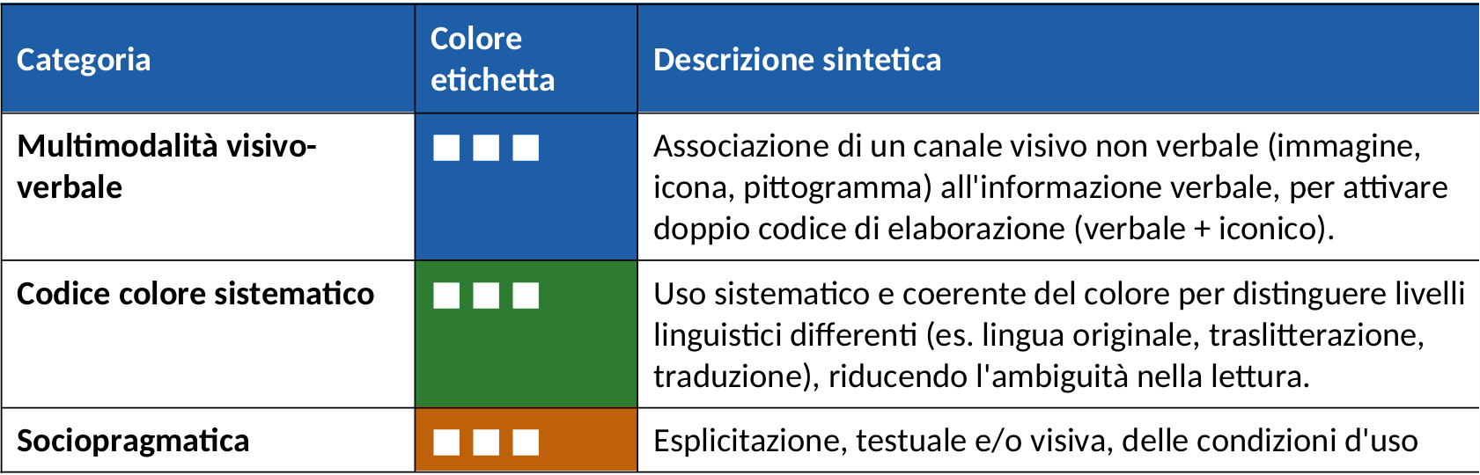
Elementi oggetto di controllo

Slide 13
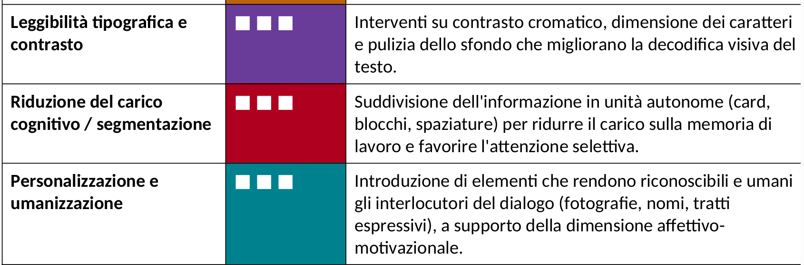
Elementi oggetto di controllo

Slide 14
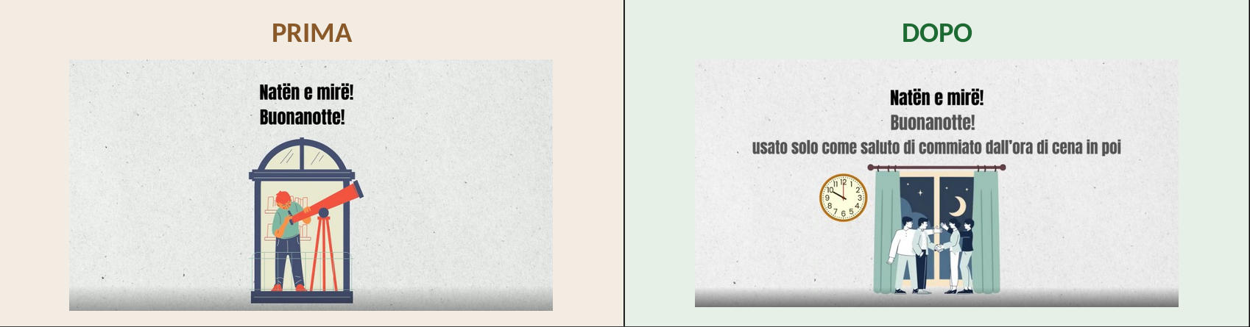

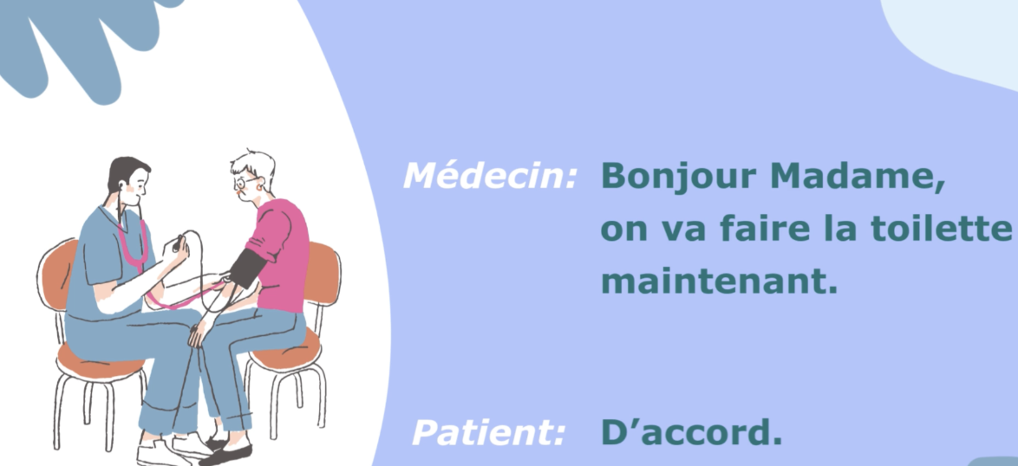

Slide 15
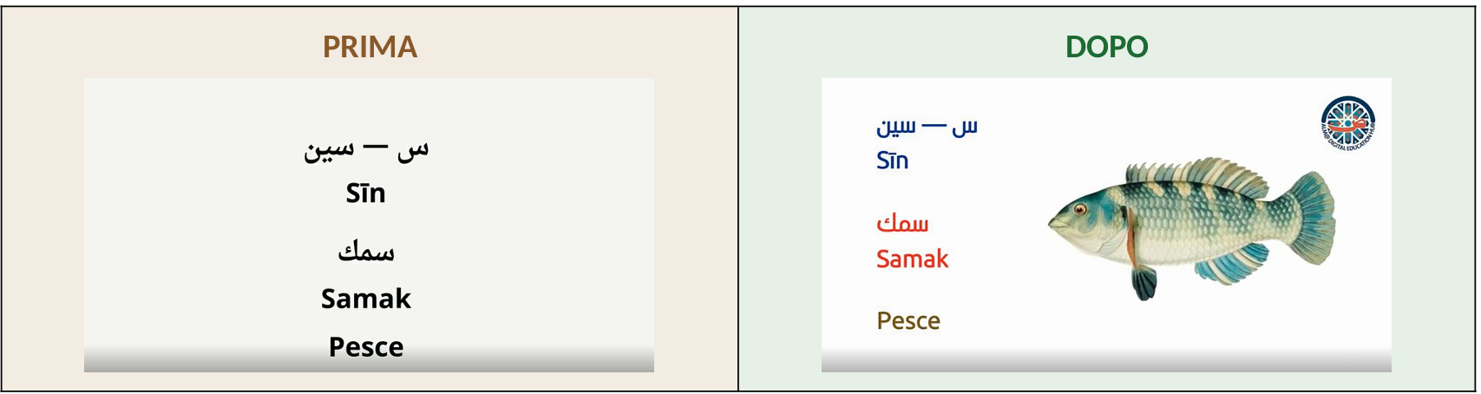
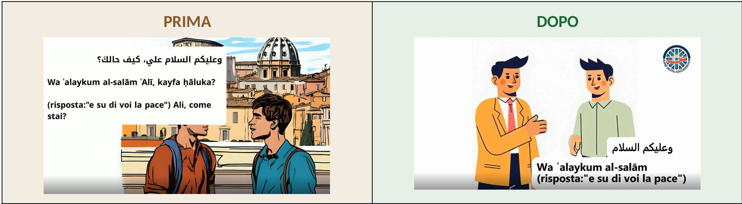

Slide 16
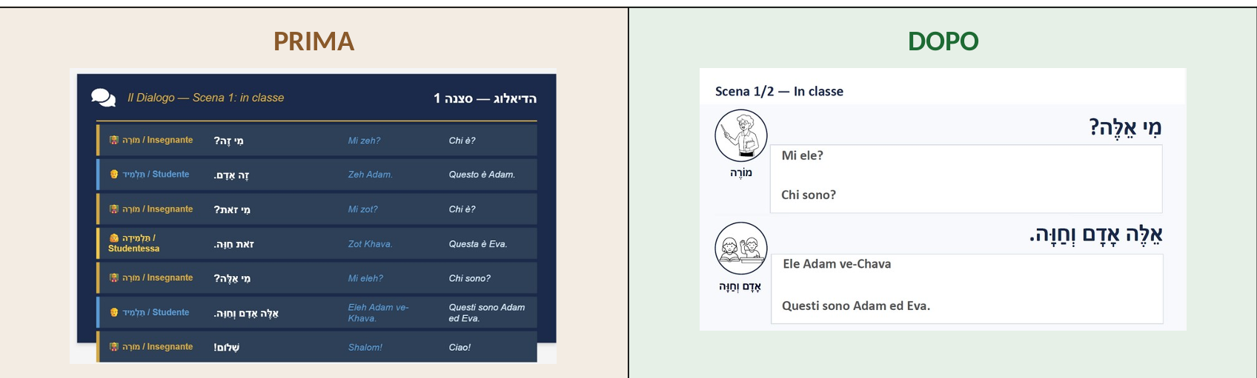
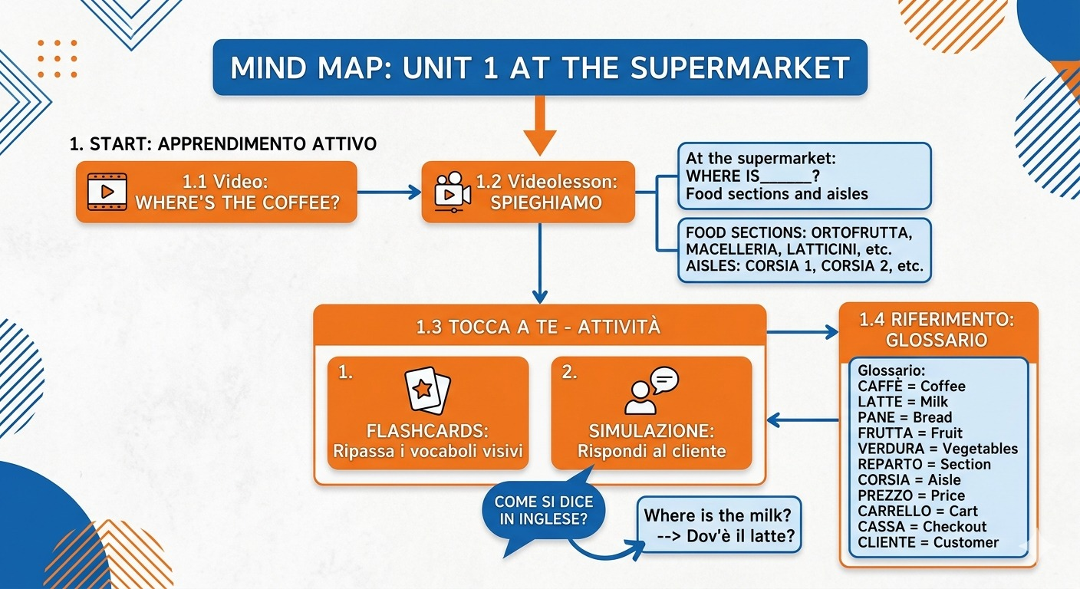
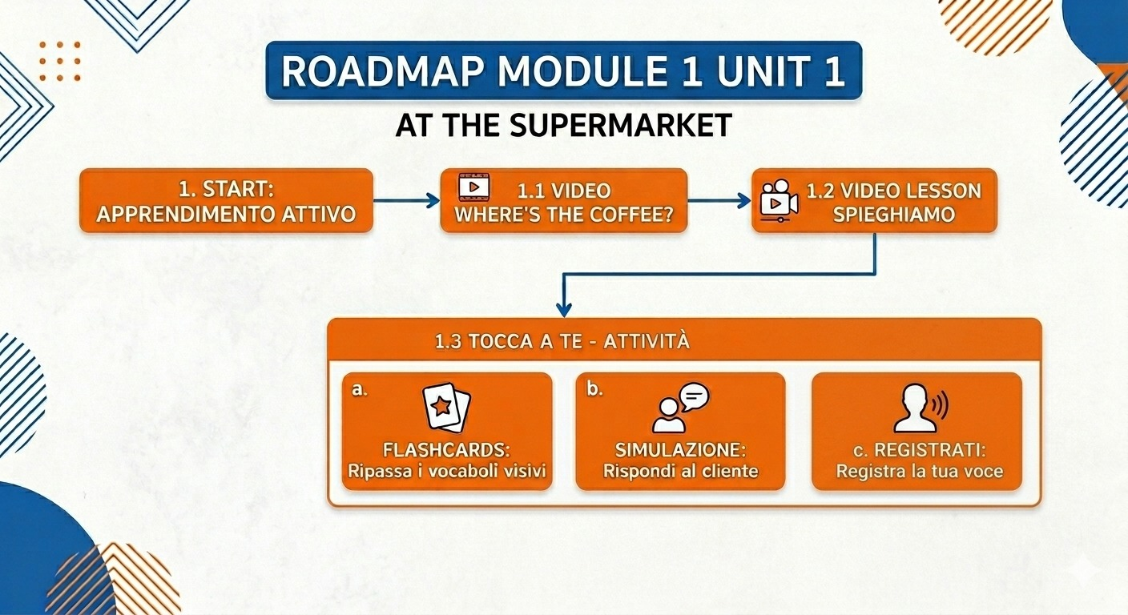

Slide 17







PRIMA
DOPO

Slide 18
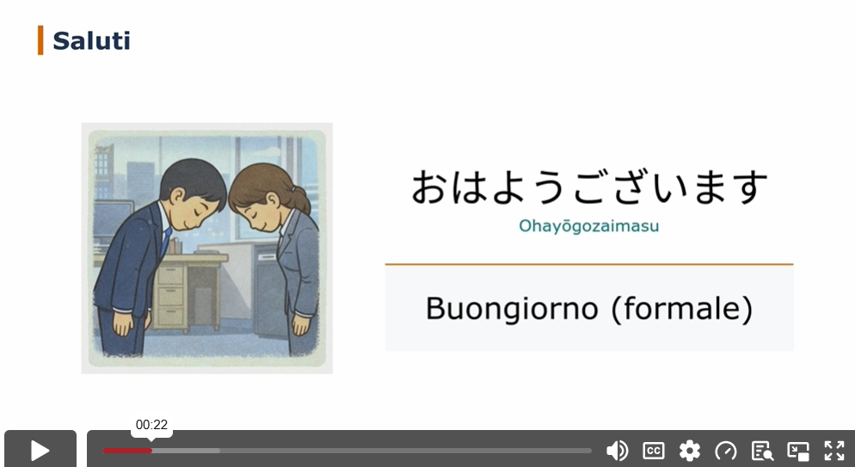

PRIMA DOPO

Slide 19

Alcuni prodotti digitali hanno avuto solo un «prima» ma non un «dopo»

Slide 20


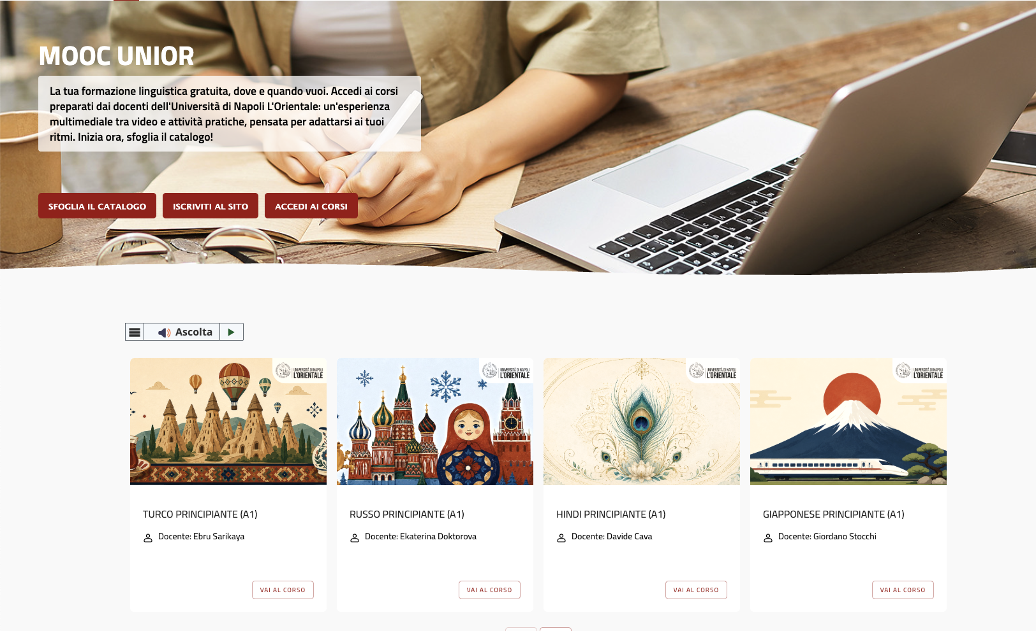

Slide 21
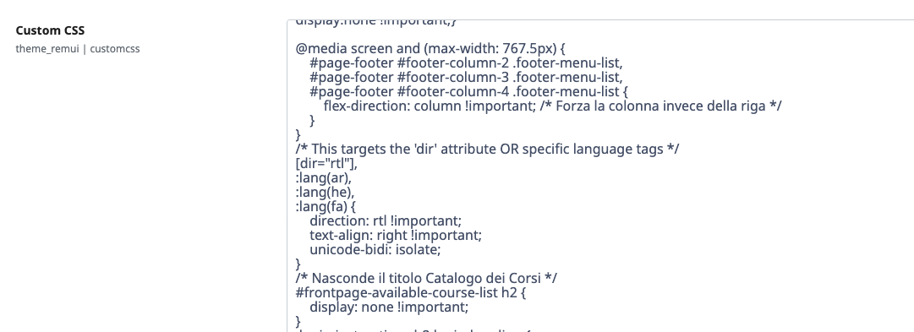

Slide 22
Principali scelte progettuali relative a Moodle https://progettoalma.unior.it/
Numero ristretto di Tipi di attività, adeguate al self-paced learning
Esclusi i tipi di risorsa “non moodle” (dai pdf agli lti) e stimolo all’uso di formati compatibili con Readspeaker e Brickfield Labs.
Modifica “pesante” del tema RemUI (Edwiser) per personalizzazione, decluterizzazione, miglioramento contrasto, correzione script e miglioramento responsività.
Miglioramento della navigazione nell’indice del Corso e adozione di formato Videocourse per la navigazione da risorsa a risorsa.
Plugin aggiuntivi orientati a facilitare di inserimento/editing di contenuti (importazione dati da word, editor di clause questions, ecc.)
Plugin per la gestione complessa di campi aggiuntivi utente (variabili richieste da Alm@) e certificati.
Video streaming ospitati in Vimeo e incorporate con plugin ad-hoc
Strategie per la gestione di testi con lingue miste e testi con direzioni diverse, font-family aggiuntivi per lingue non contemplate da Titilium.

Slide 24
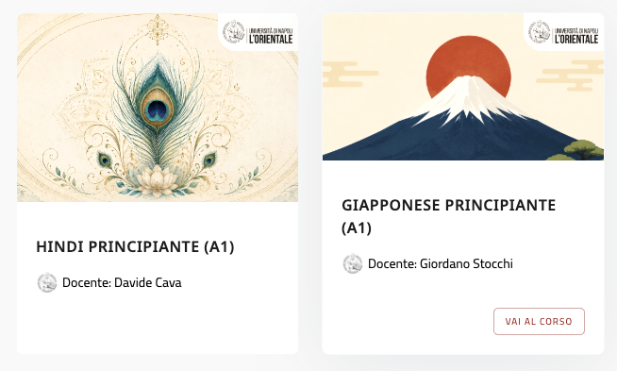

Slide 25
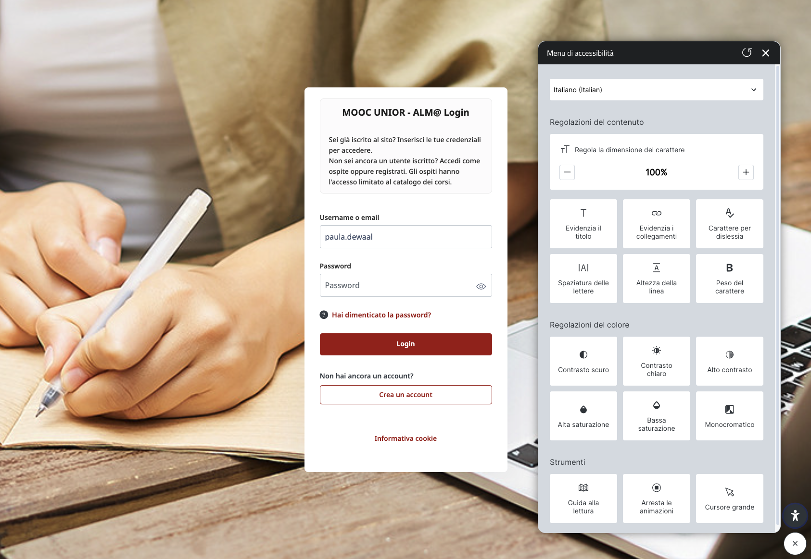

Slide 26
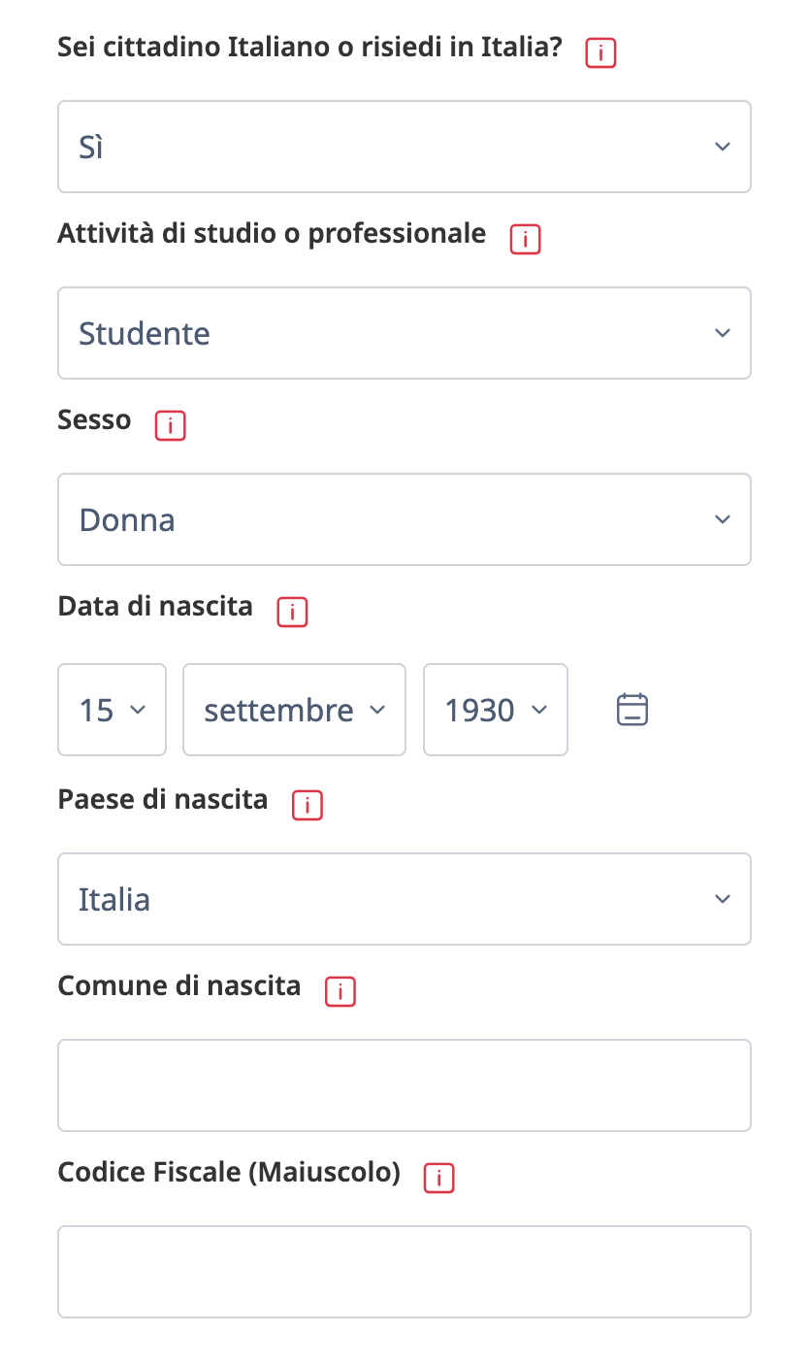
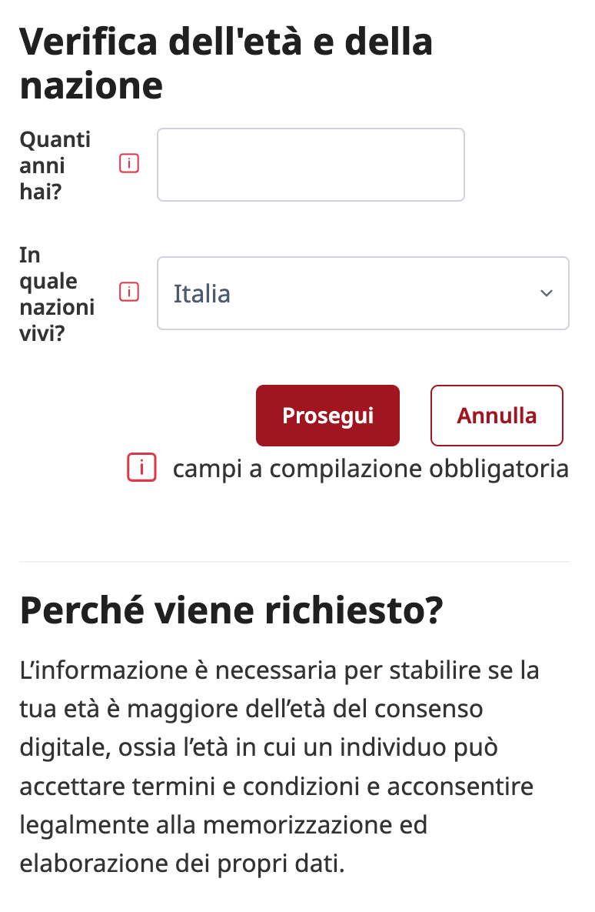

Slide 27
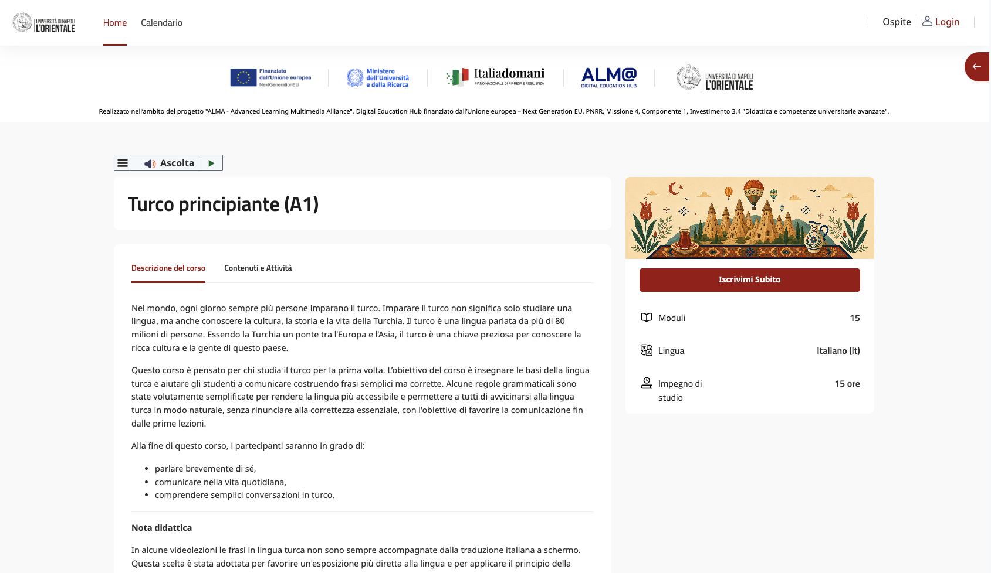
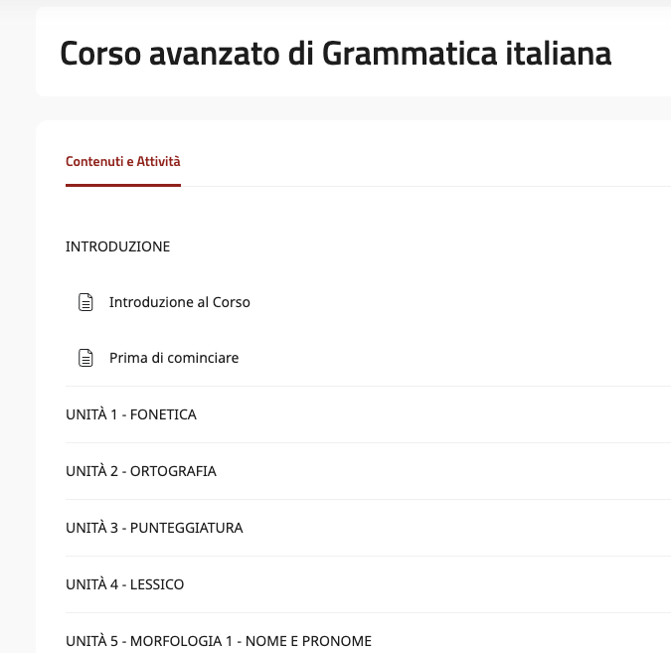

Slide 28
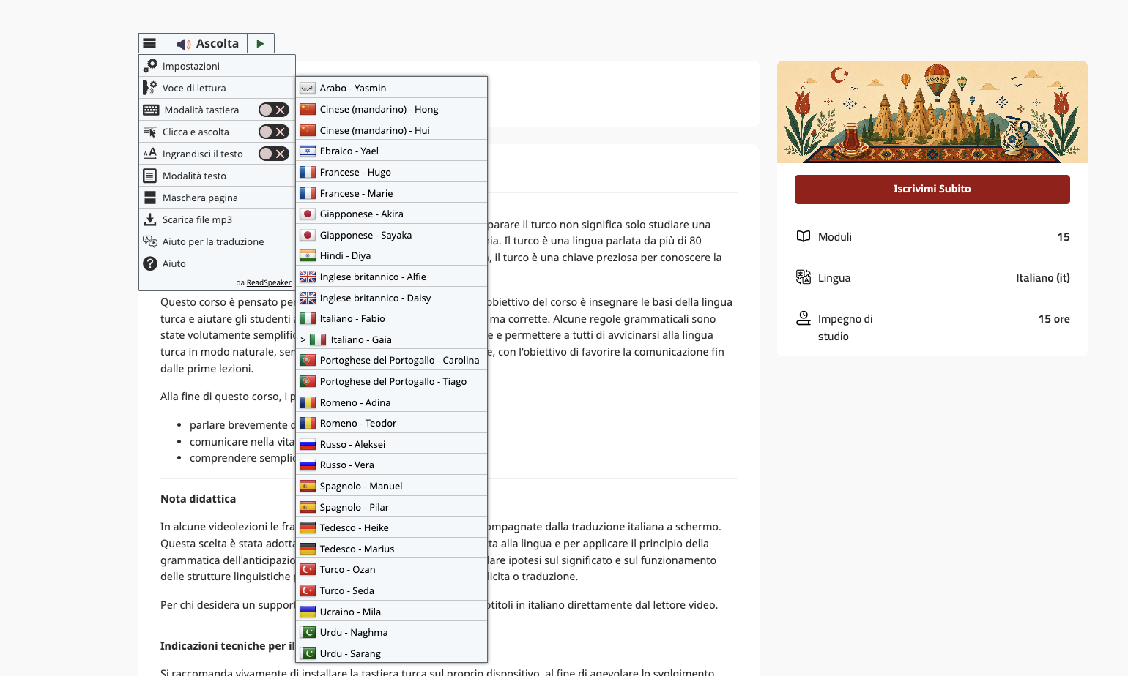

Slide 29
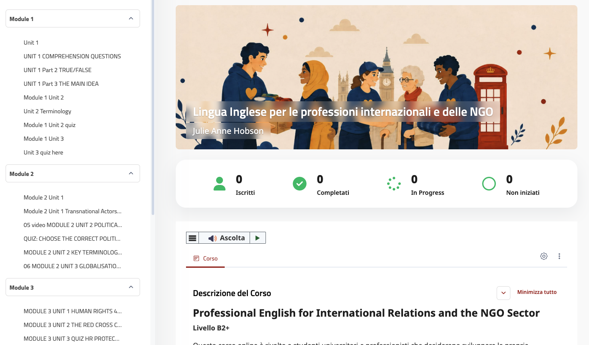

Slide 30
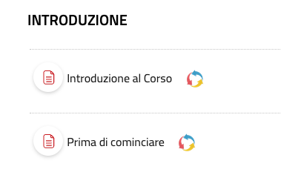
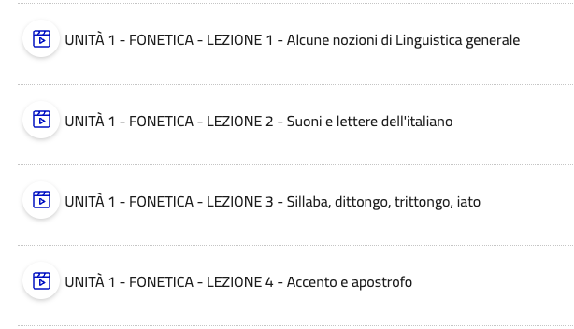

Slide 31
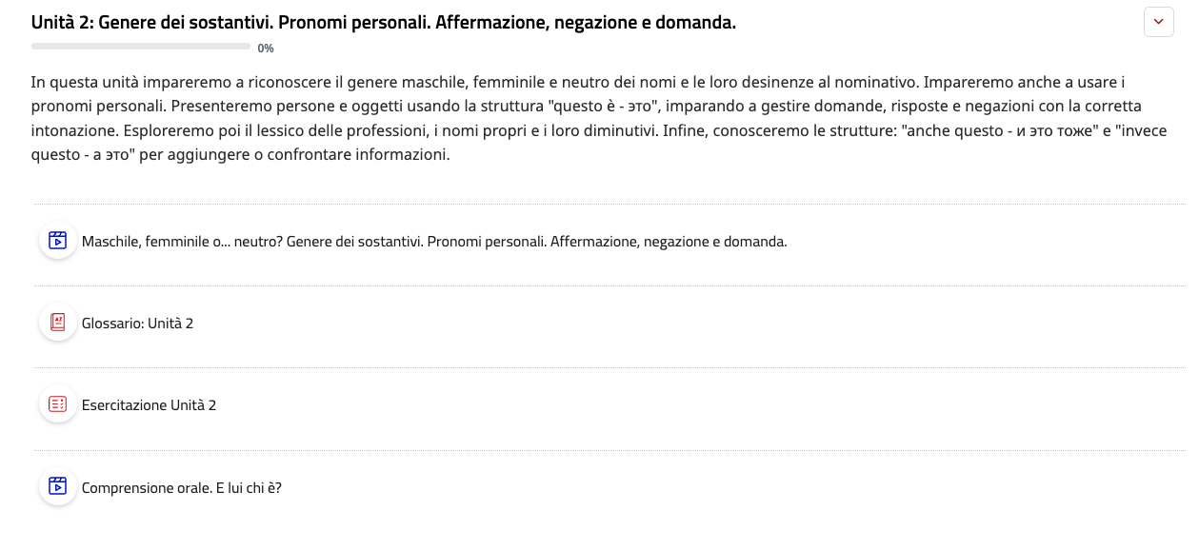

Slide 32
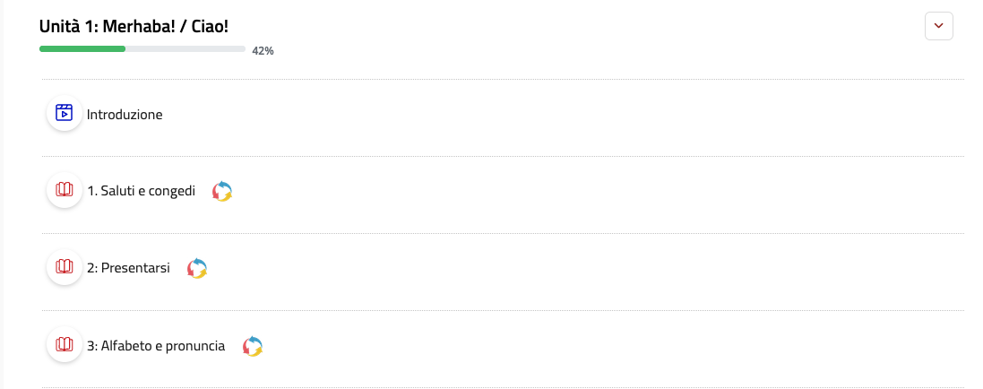

Slide 33
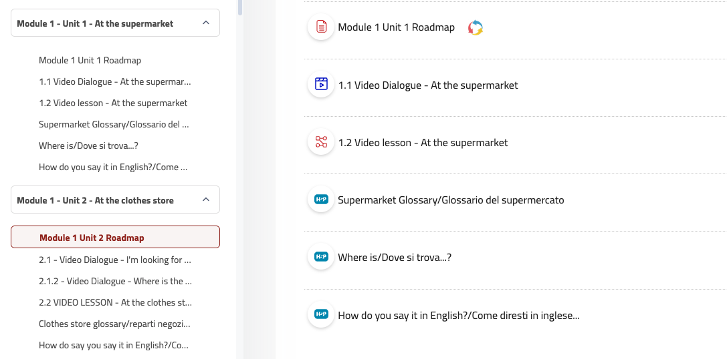

Slide 34
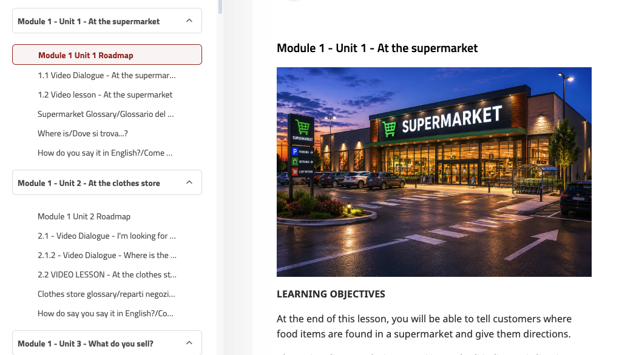
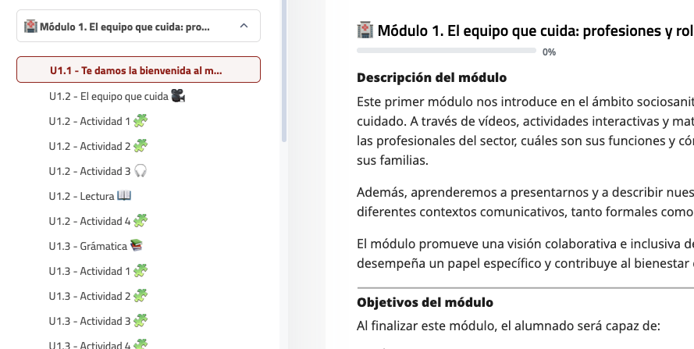

Slide 35
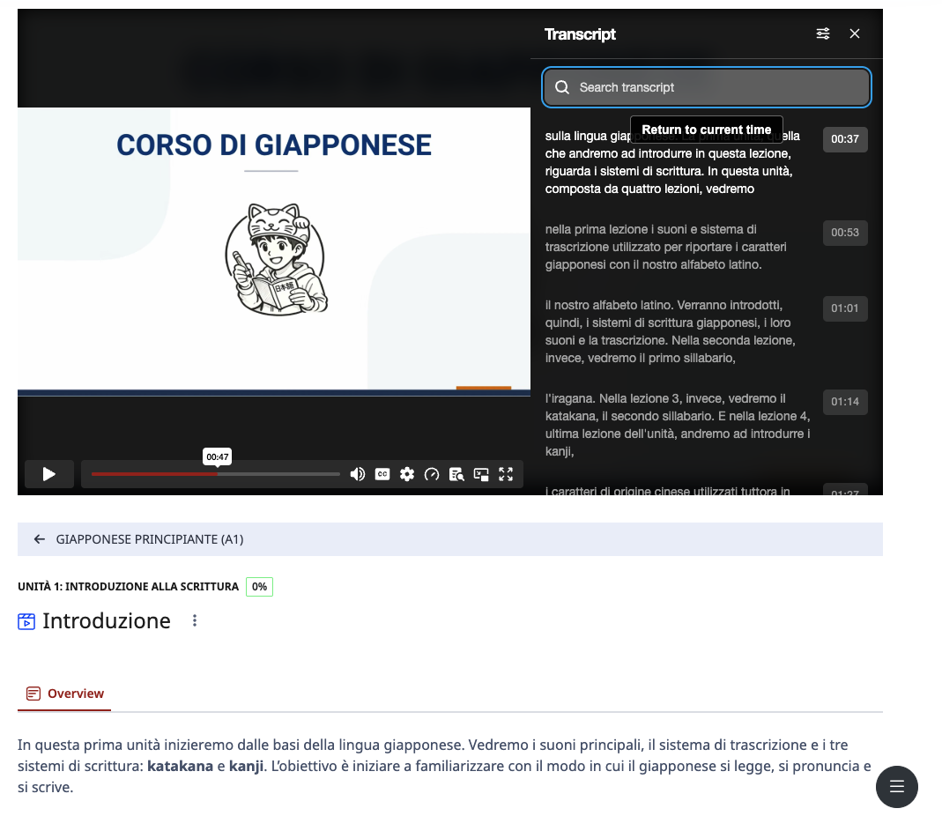
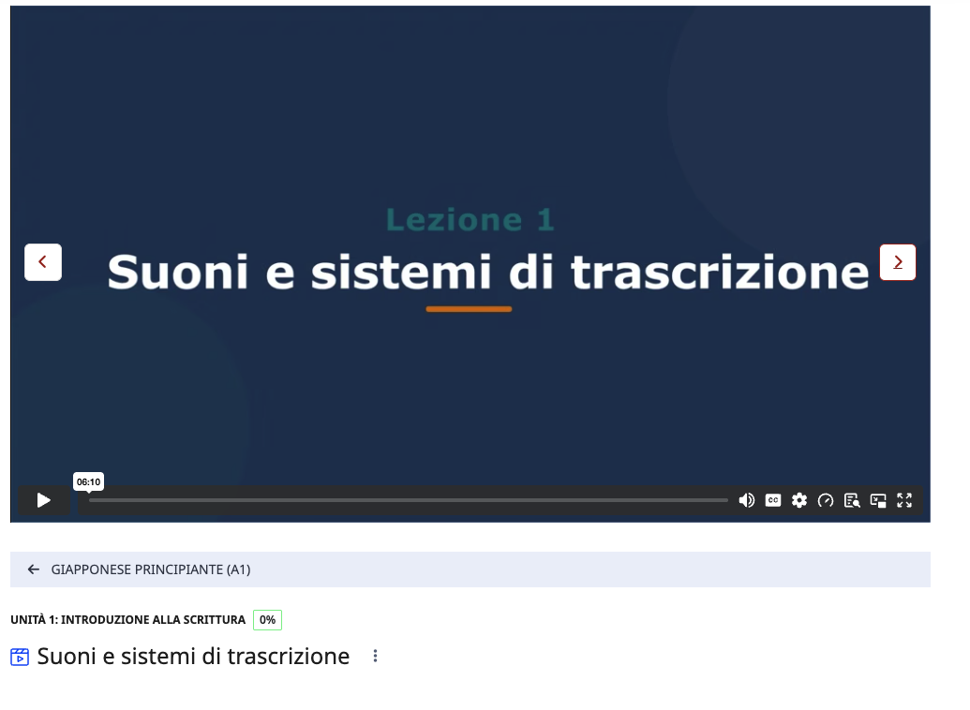

Slide 36
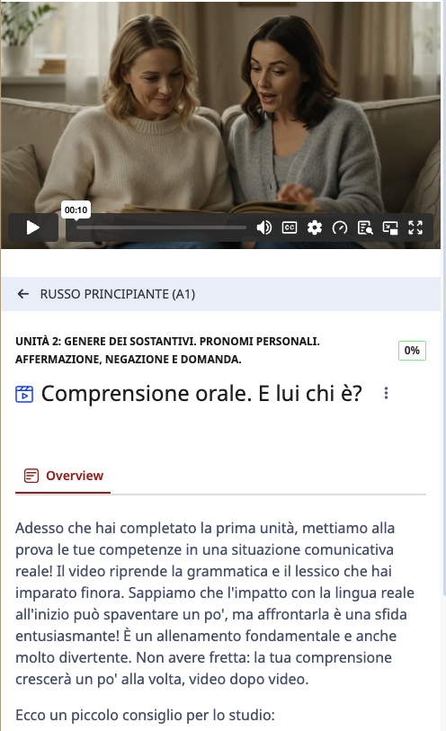
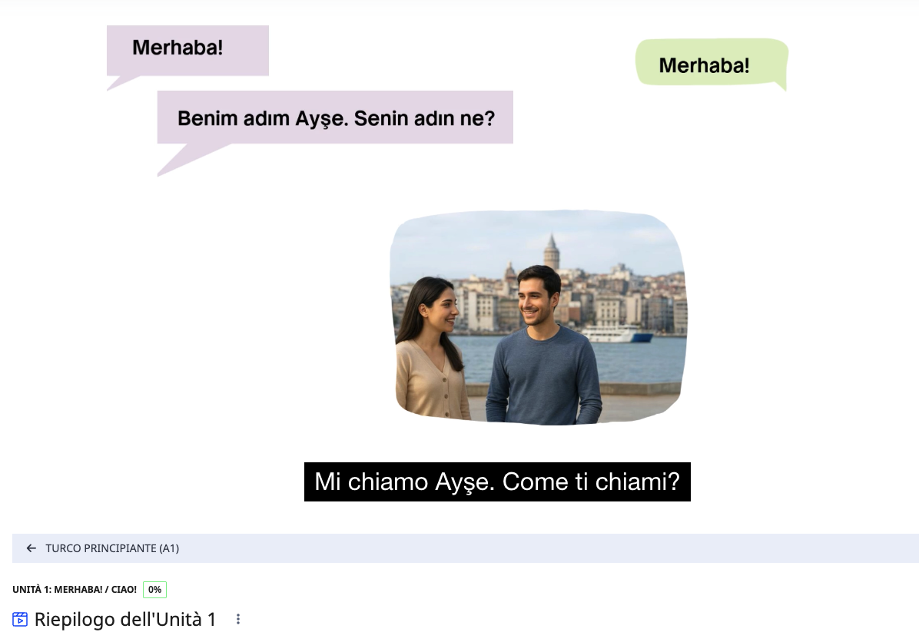

Slide 37
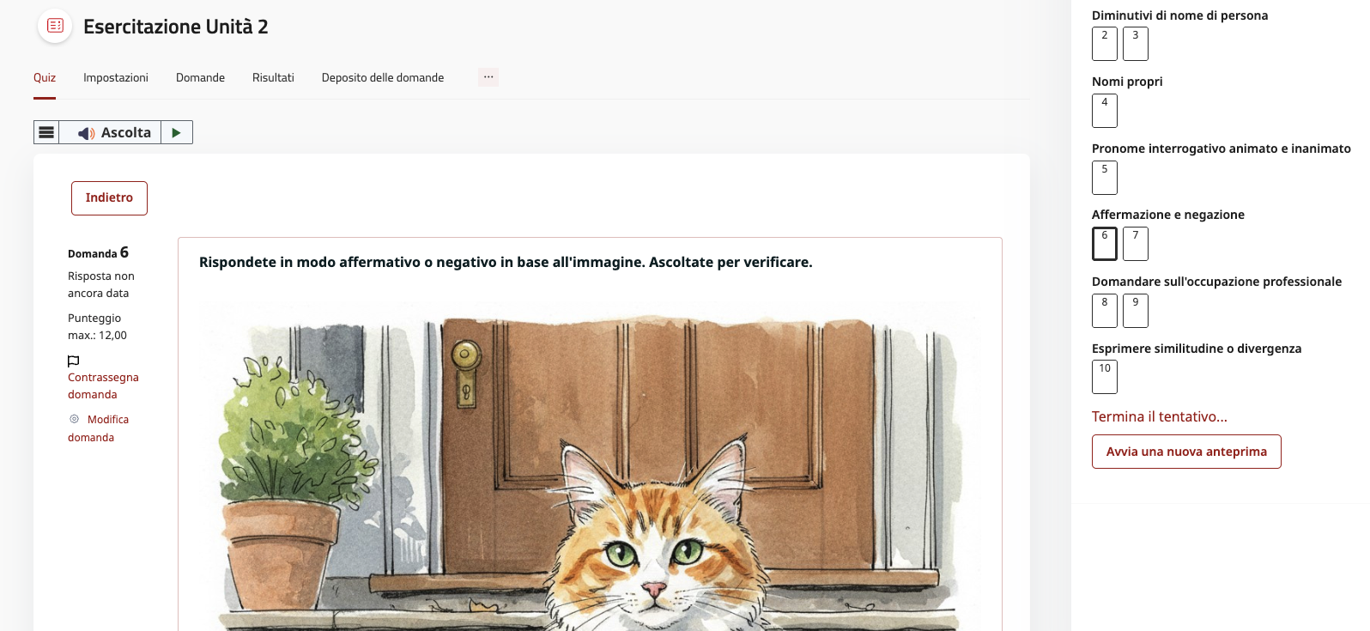
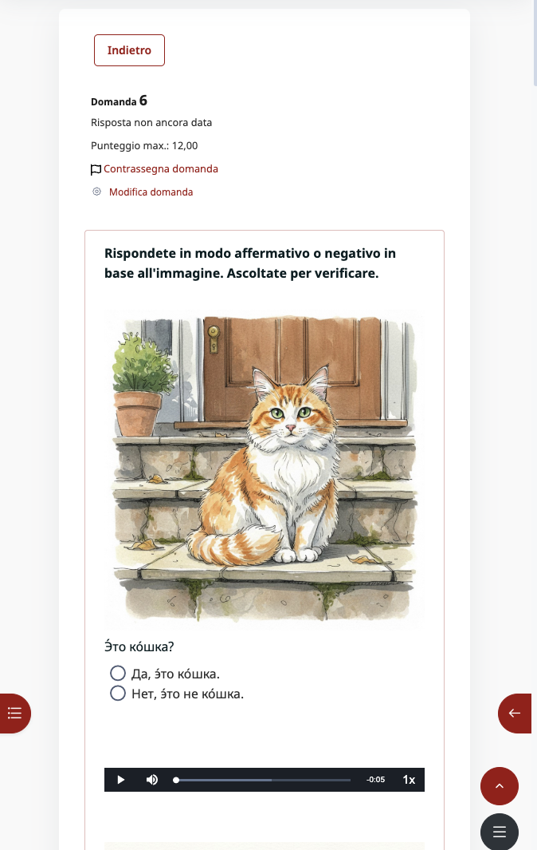

Slide 38
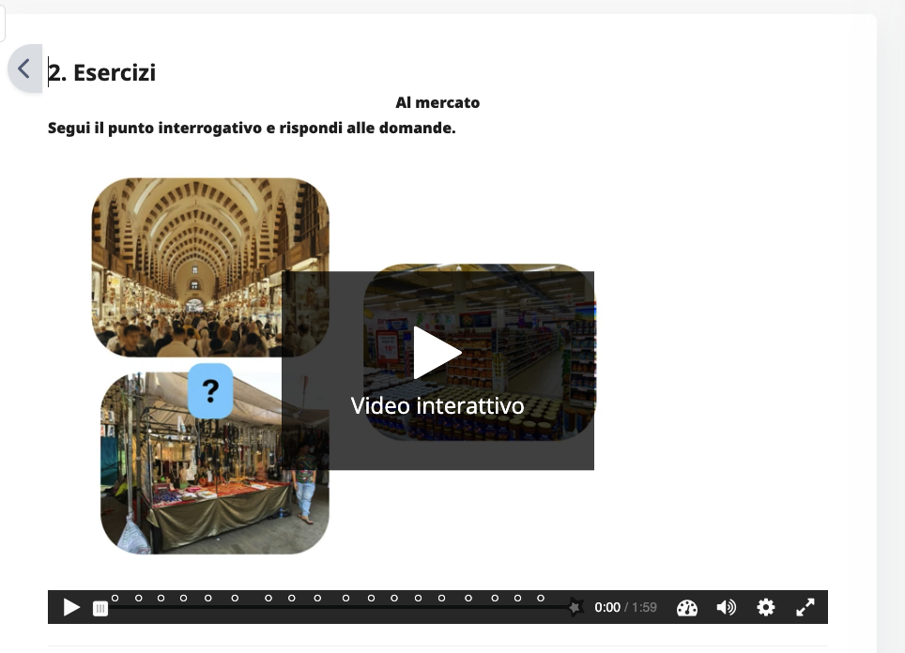
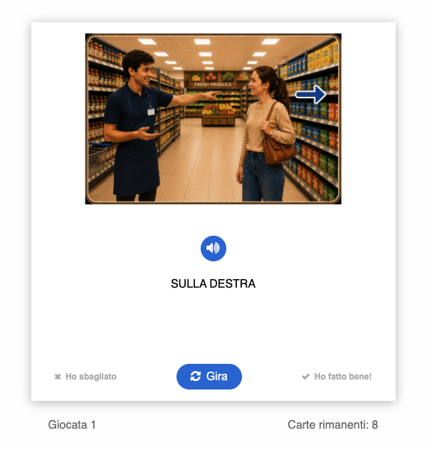

Slide 39
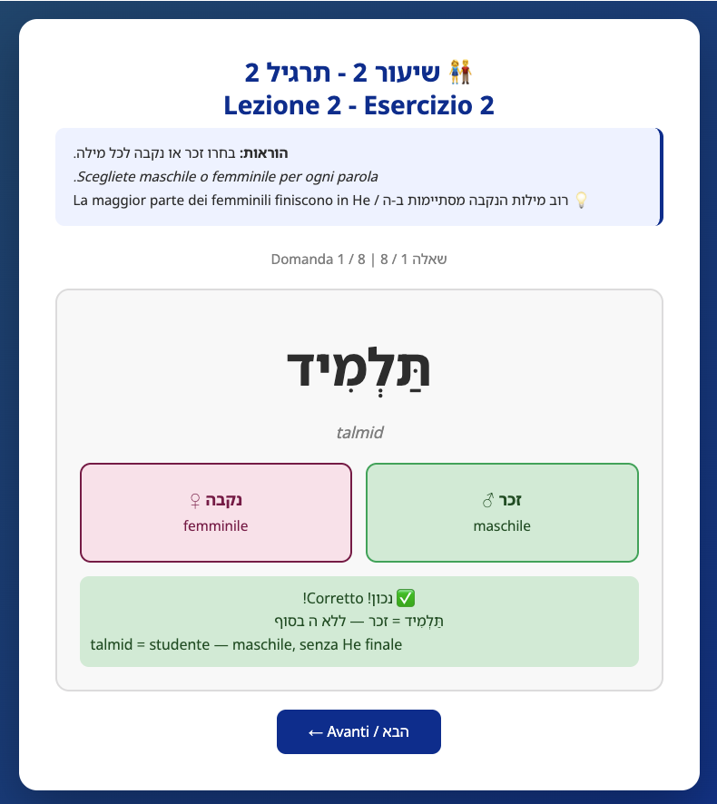

Slide 40
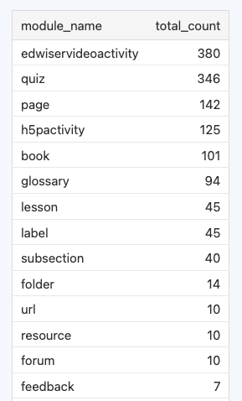
Dati parziali: 12/19 corsi
2879 domande nei depositi
509 video caricati in vimeo
E il lavoro continua!

Slide 41


Lezioni apprese
1. Progettare il processo prima dei prodotti
Tempi, ruoli, responsabilità e flussi di revisione devono essere definiti fin dall'avvio
2. Creare prodotti omogenei ≠ uniformare e banalizzare i contenuti
Strutture, criteri di qualità e identità visiva possono essere condivisi, preservando le specificità linguistiche, culturali e didattiche dei singoli corsi.
3. Target e finalità devono guidare la progettazione
Livello linguistico, profilo degli apprendenti e possibili contesti d'uso devono essere esplicitati e compresi
4. Competenza disciplinare ≠ competenza nella progettazione digitale
Insegnare online in percorsi autoapprenditivi richiede strategie specifiche di engagement NO Covid like
5. La qualità si costruisce durante il processo
La qualità non è il controllo finale del prodotto ma è una proprietà del processo di produzione

Slide 42


